Slide 1
Портфоліо вчителя початкових класів Ліфантьєвої Тетяни Олександрівни
Сокільська загальноосвітня школа І-ІІІ ступенів

Slide 2
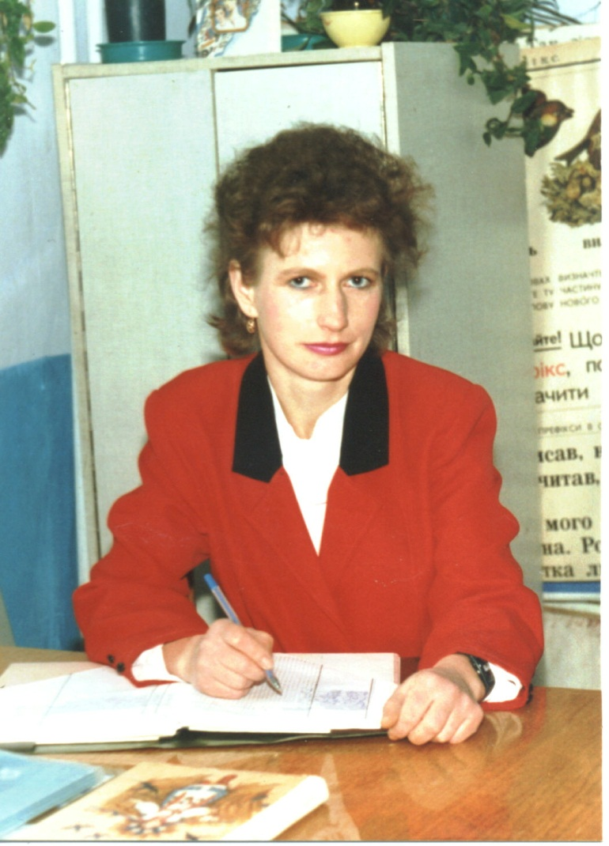
1992рік закінчила Камʼянець-Подільський державний педагогічний інститут
Освіта вища
Стаж роботи 24 роки
Категорія вища
Курси підвищення кваліфікації – 2015 р.
Загальні відомості

Slide 3
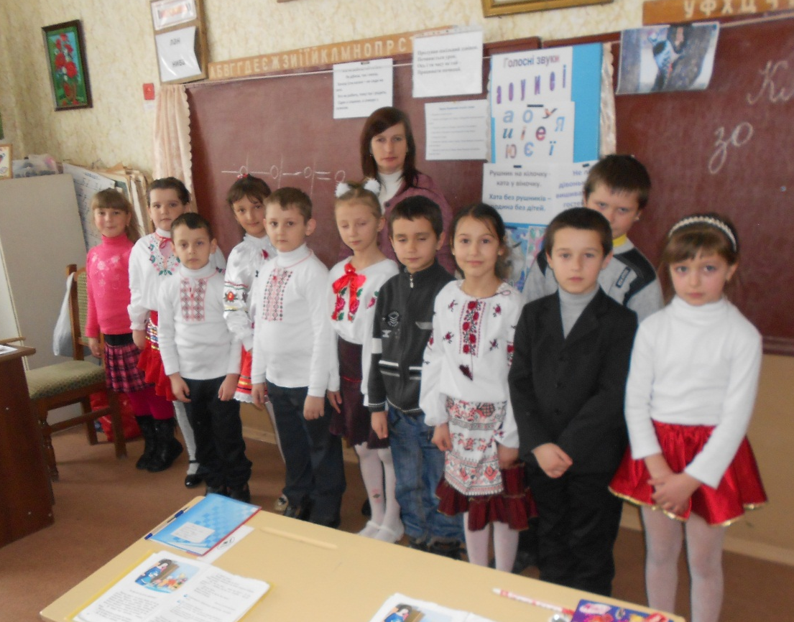
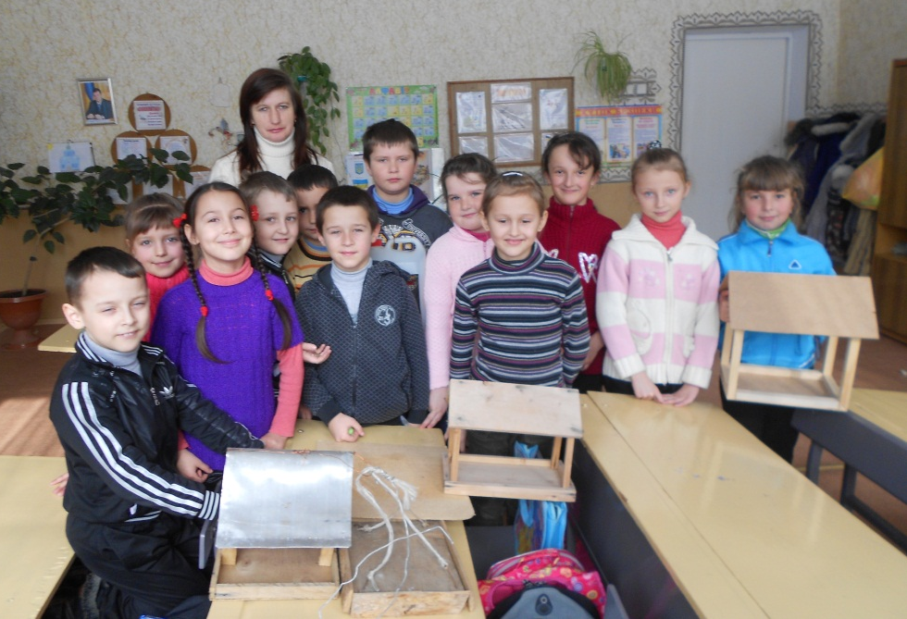
Я щоранку заходжу в клас.
На дитячих обличчях – усміх.
Що я варта, діти, без вас?
Ви – натхнення моє, мій успіх.
За плечима сивіють роки,
Але й досвід прийшов з літами,
Що я варта без вас, малюки?
Я в безмежнім боргу перед вами.
Щоб любові вогонь не згас,
Щоб віддати вам серце і душу,
Я щоранку заходжу в клас.
Я – учитель, я вчити мушу.
Т. Рузинська

Slide 4
“Дитина не може чекати щастя, вона нетерпляча. Вона хоче і повинна бути щасливою сьогодні, зараз. І який же я педагог, якщо кожна секунда спілкування зі мною не робить її щасливою і радісною і, звичайно ж, розумною і досвідченою. ”
Ш. Амонашвілі

Slide 5
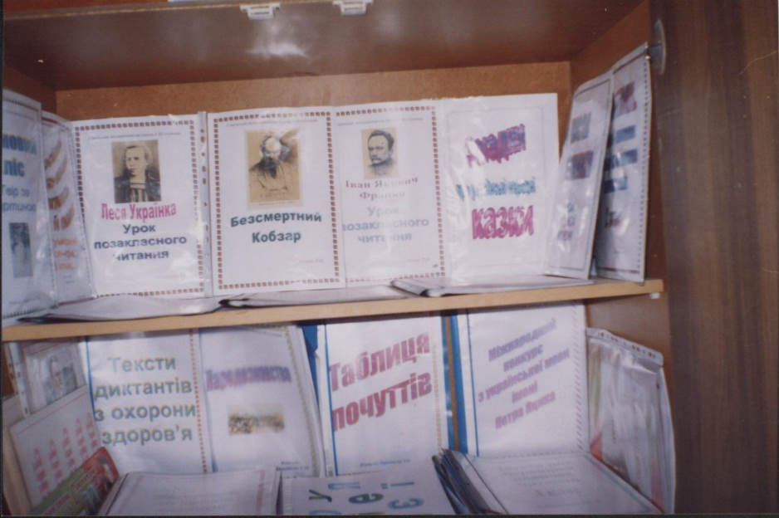
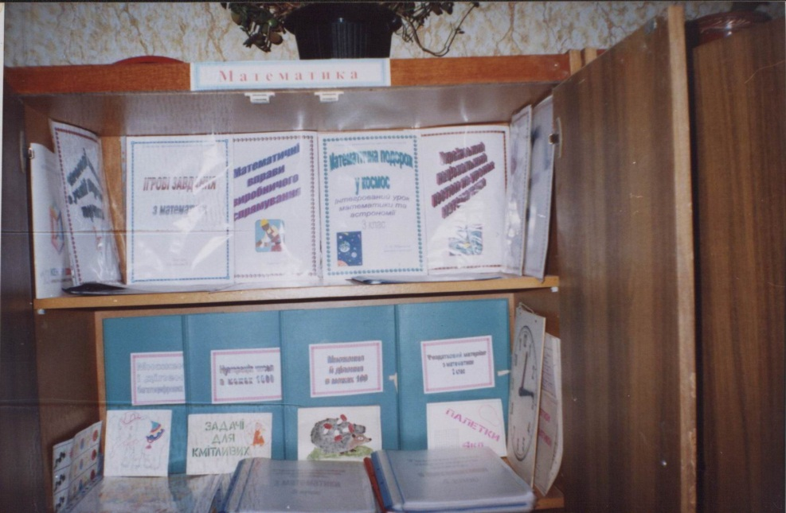
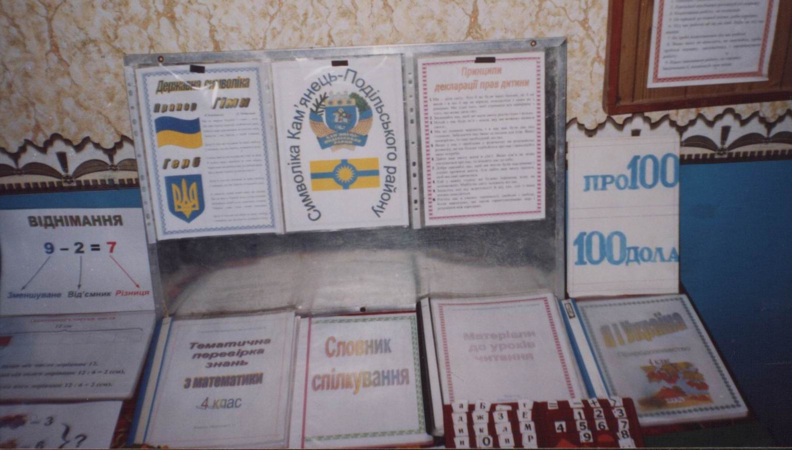
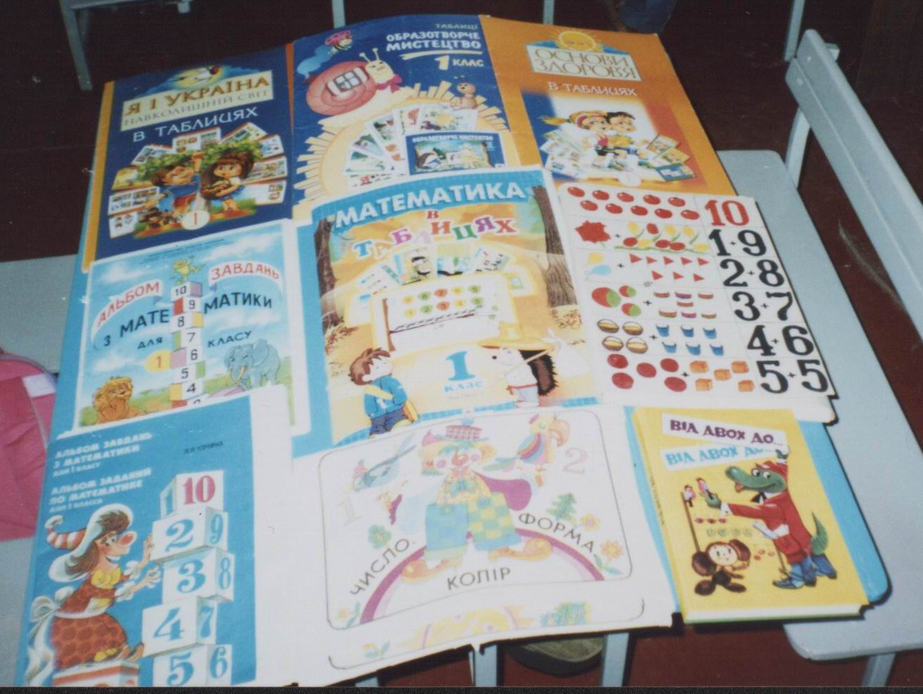
Моє робоче місце

Slide 6
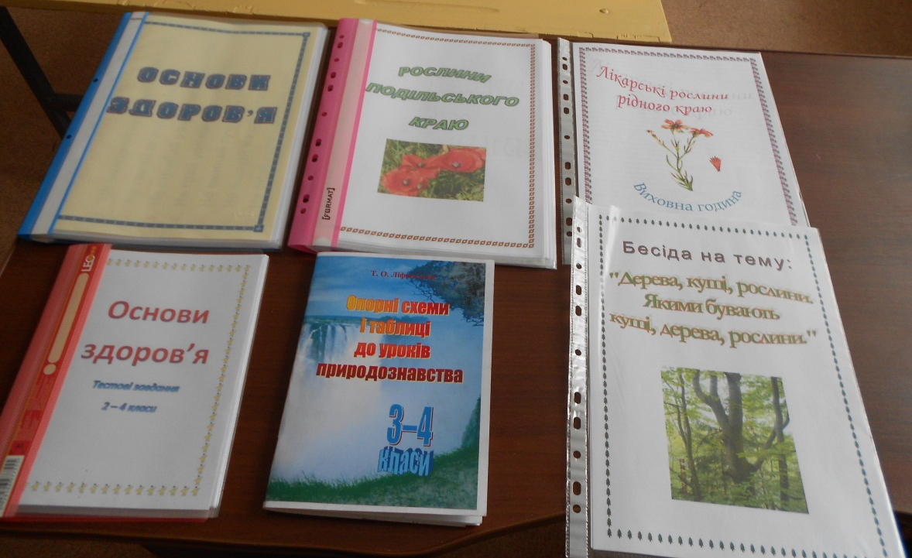
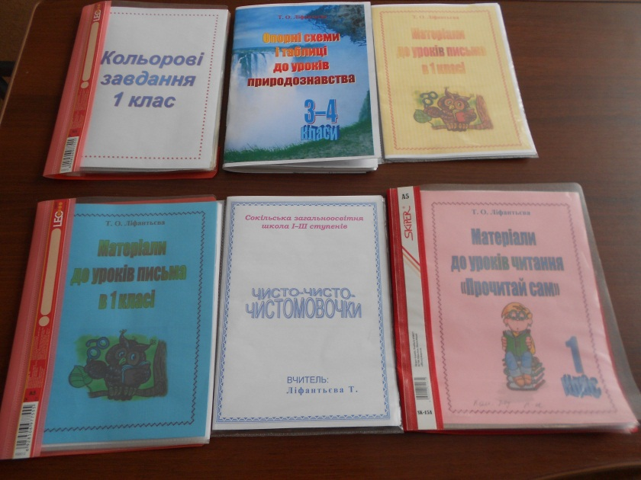
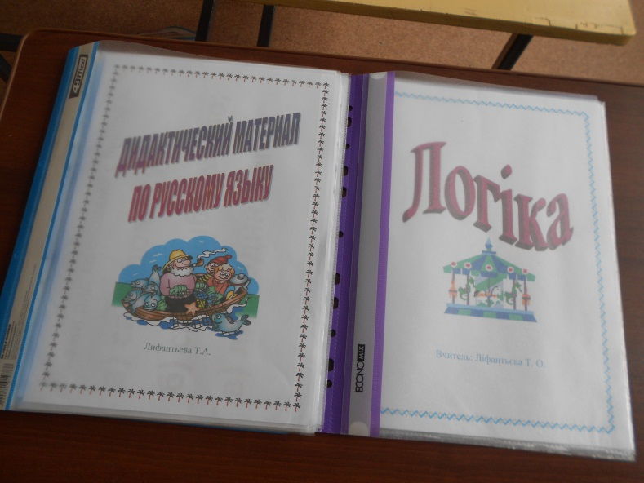
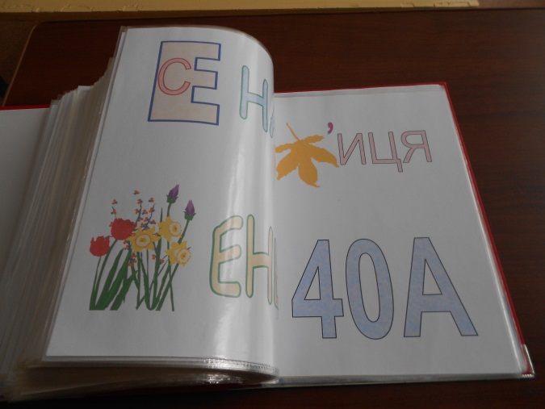
Праця, що у творчість перейшла

Slide 7
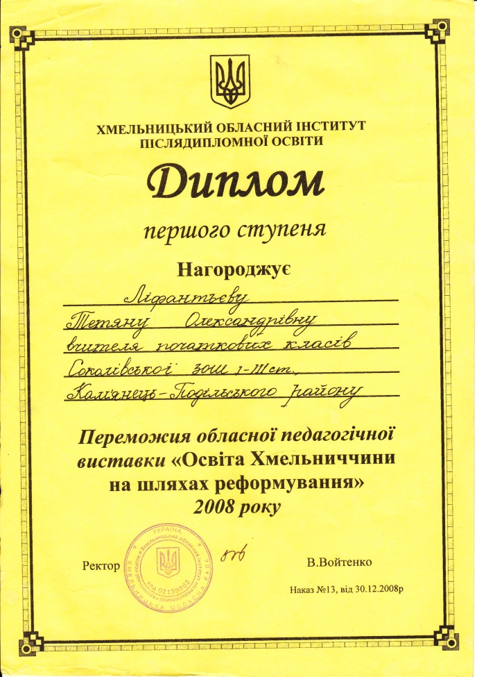
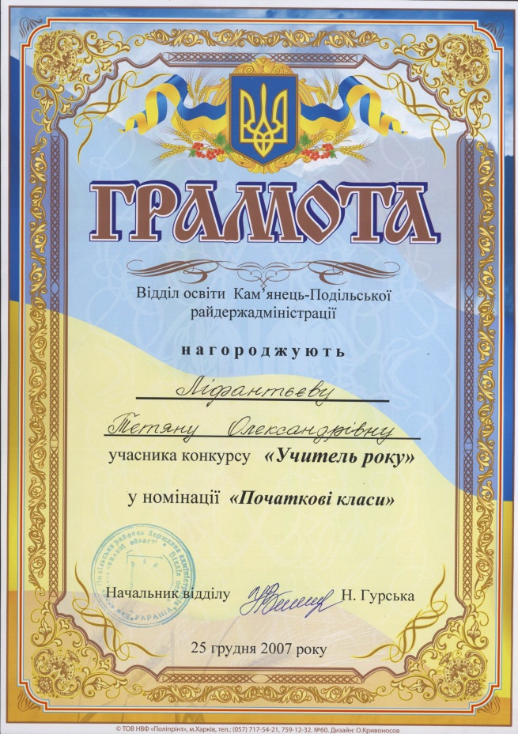
Результат моєї праці
Фольклорна експедиція –
призер областного конкурсу

Slide 8
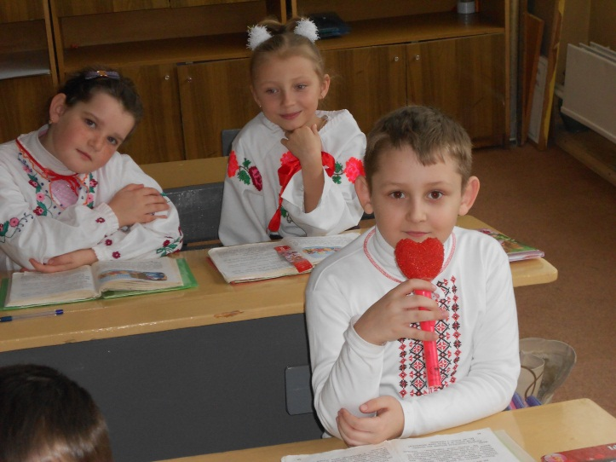
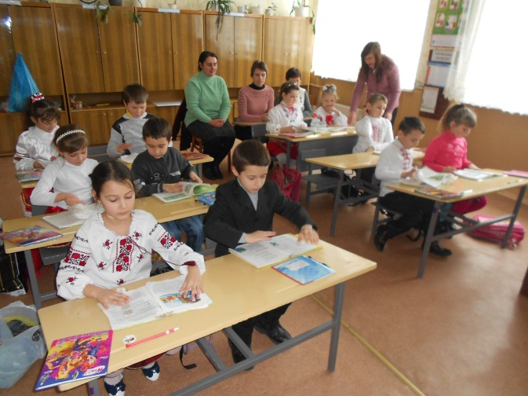
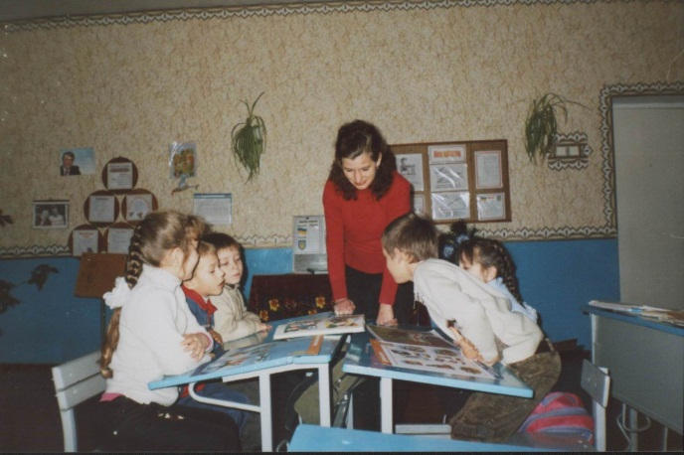
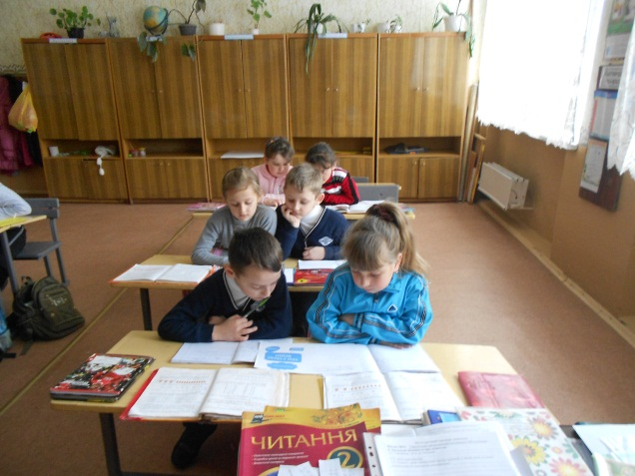
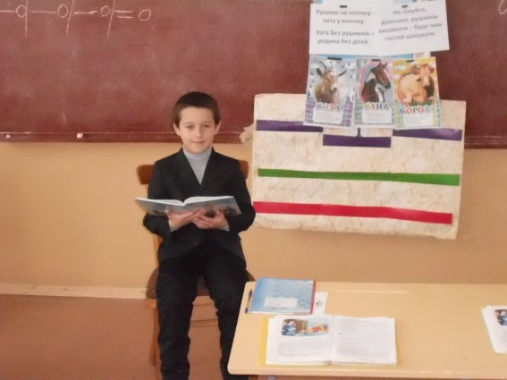
Застосовую інтерактивні методи навчання
Вправа,,Мікрофон’’
Акваріум
Робота в групах
Робота в парах
Авторське крісло

Slide 9
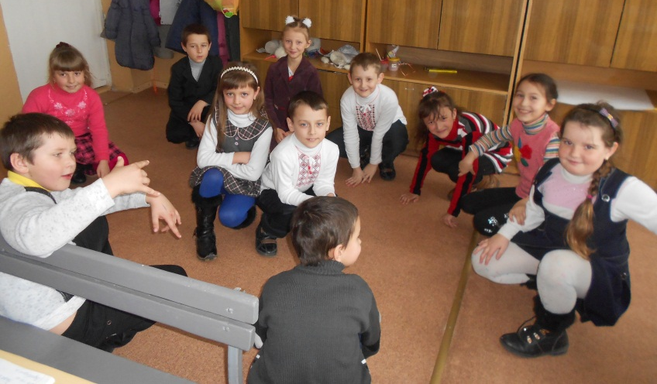
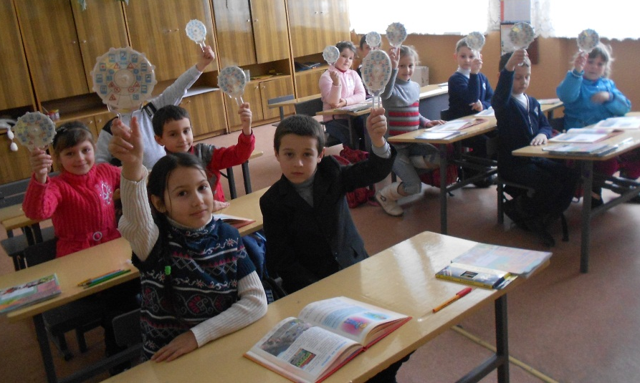
Застосування інноваційних підходів
На сучасному етапі роль учителя стає роллю одного з партнерів у навчальному процесі, адже просто необхідно залучати всіх учнів до активного одержання знань, до творчої діяльності. Тому доповнення традиційних методів та прийомів роботи інноваційними дає значно кращий результат: активізує мислення, мотивує навчання, заохочує самовираження учнів.

Slide 10
Творчі вправи та завдання
Творчі вправи та завдання
Застосування творчих вправ та завдань на уроках дає поштовх до розвитку учня, що передбачає поступове зростання його організаційної й розумової самостійності, стимулювання уяви, інтересу до книг, творів мистецтва, природи, тобто розвиток особистості в цілому.
Розробки уроків з використанням творчих вправ та завдань

Slide 11
Виховна робота
«Для виховання потрібний не великий час, а розумне використання малого часу.»
А. С. Макаренко
Виховна робота з класом має не менше значення, ніж навчальна діяльність. Діти з великим задоволенням приймають участь у позакласних заходах. Але всім виступам передує велика підготовча робота, розвиток творчих здібностей учнів на уроках, під час виховних заходів.
Плани роботи
Виховні заходи
Робота з батьками

Slide 12
НАПРЯМКИ ВИХОВНОЇ РОБОТИ
Взаєморозуміння
Патріотизм
Формування учнівського колективу
Толерантність
Співпраця вчитель-батьки
Творчий підхід
Розвиток особистості

Slide 13
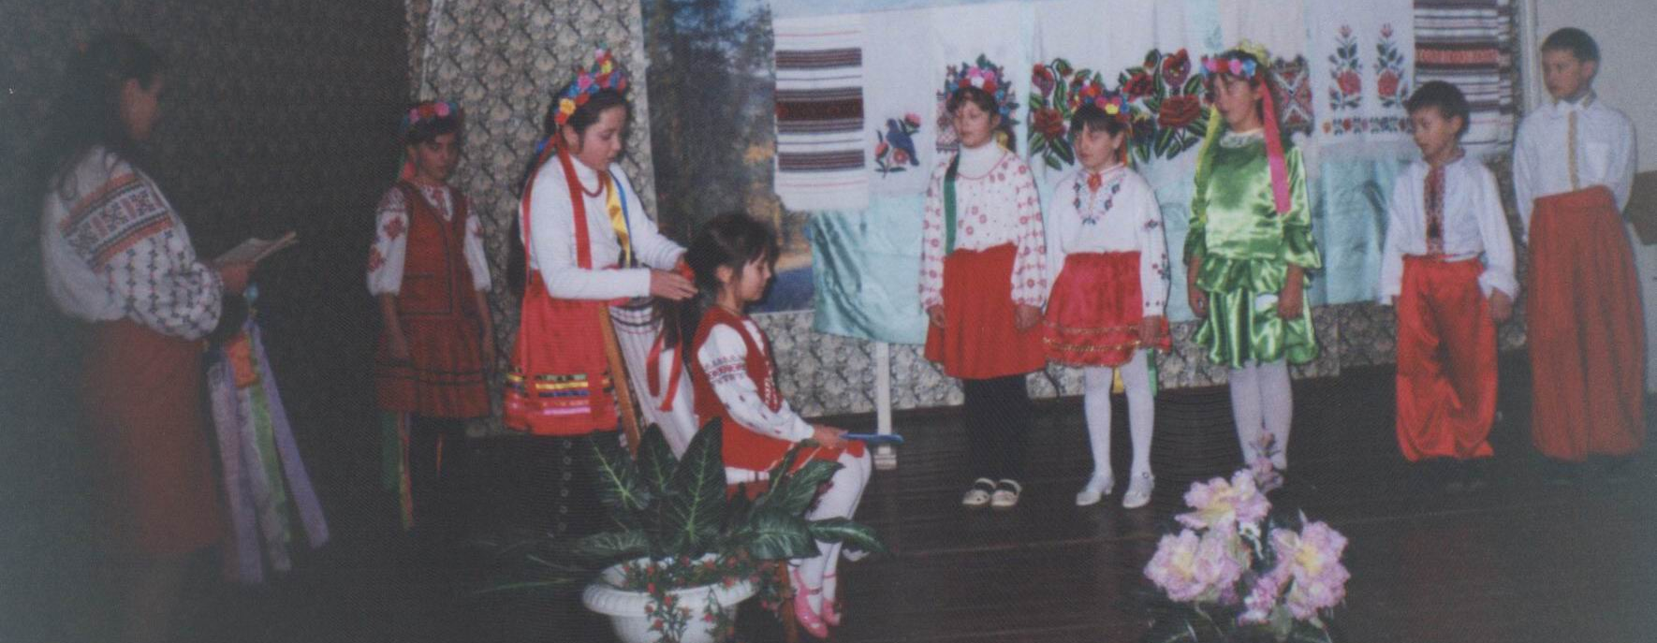
Класний керівник
Як класний керівник приділяю багато уваги формуванню та розвитку колективу. Учні класу активні в суспільному житті класу та школи.
Дуже полюбляють учні подорожі та екскурсії, після яких залишаються незабутні враження.

Slide 14
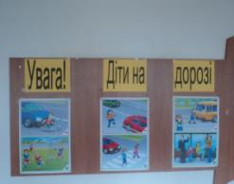
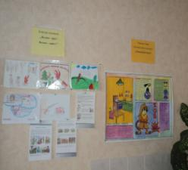
Колективні творчі справи: 1. Виготовлення тематичних листівок:,,З Днем вчителя’’, ,,З Новим роком’’, ,,До 25– річчя з Дня народження школи’’, ,,З 8 – Березня’’. 2.Участь у акціях милосердя:речі,іграшки, виготовлення годівниць. 3.Участь у тижнях безпеки життєдіяльності учнів. 4. Організація виставок поробок на новорічну тематику ,конкурс малюнків . 5.Участь у шкільних конкурсах малюнків на теми:,,Толерантність’’,,,Космос’’, ,,Дитина і світ прекрасного’’.

Slide 15
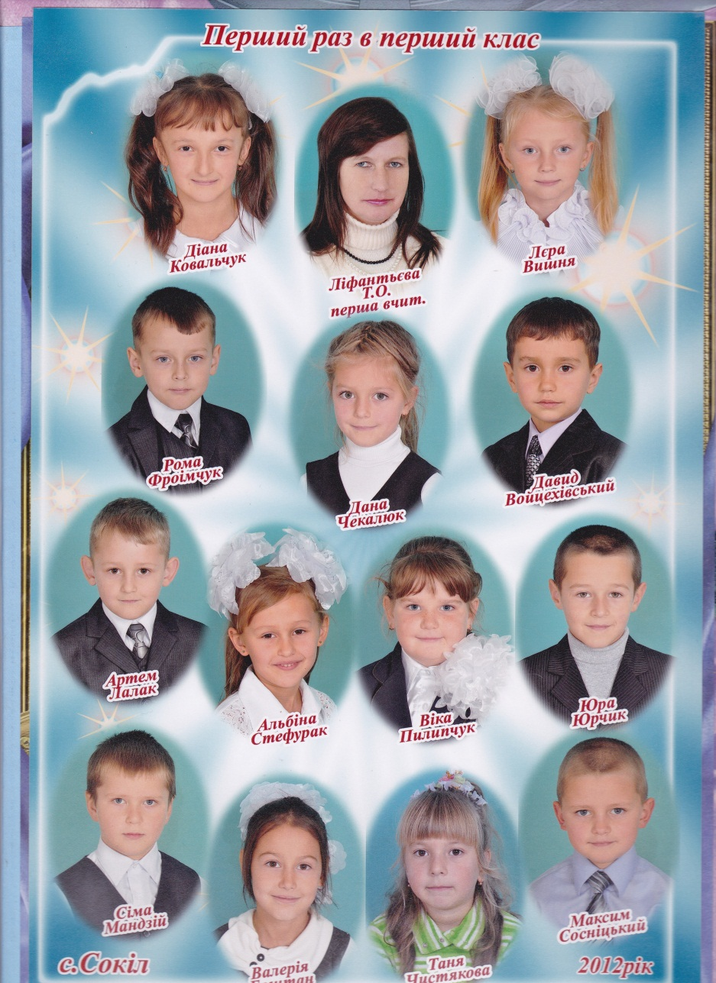
Дослідницька діяльність
Без знання психологічних особливостей учнів, їх інтересів важко правильно побудувати навчально-виховний процес, знайти підхід до кожної дитини. Допомагає виявити ці особливості ряд тестів, інтерпретувавши результати яких, можна краще пізнати дитину, причини її поведінки. А значить побудувати навчально-виховний процес згідно принципів особистісно орієнтованого підходу.
Тести. Анкетування

Slide 16
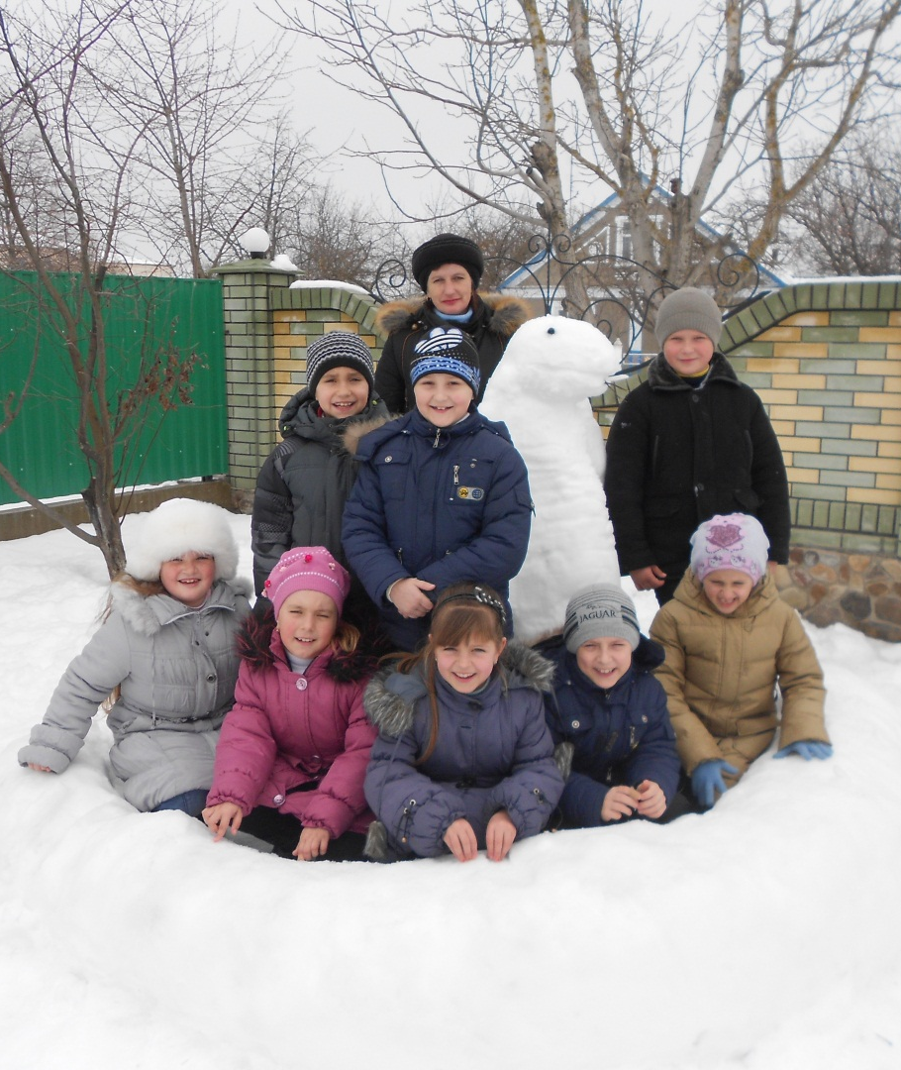
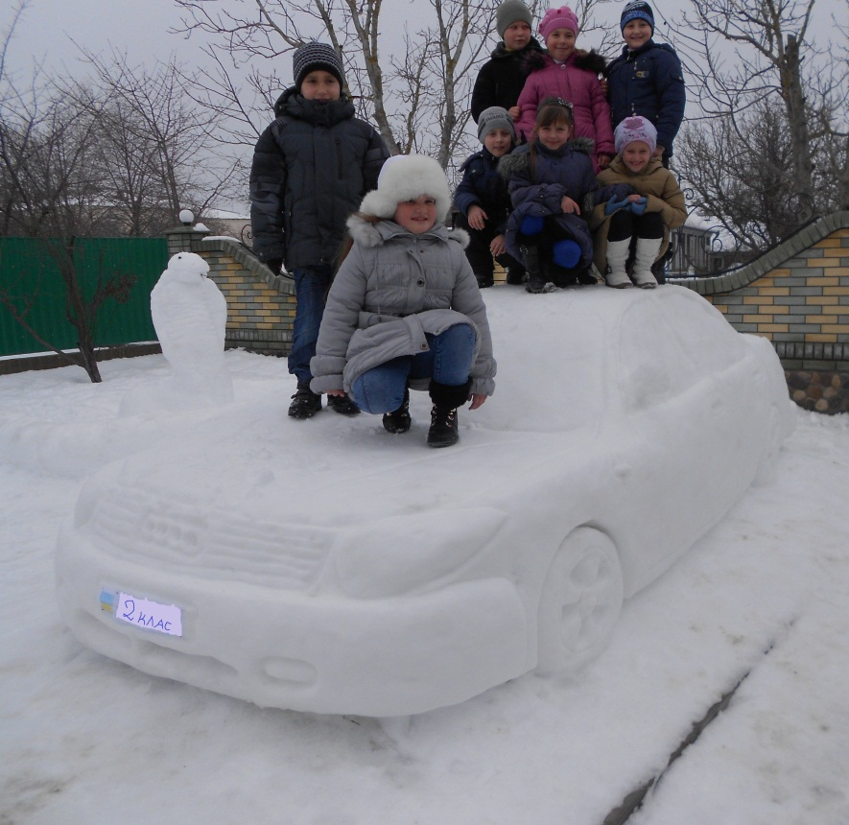
Уроки -екскурсії

Slide 17
Робота з батьками:
Педагогічний практикум –
,, Час батьківства’’
Психологічна допомога - ,, Як зробити батьків і дітей щасливими’’
Круглий стіл ,,Проблеми батьків і дітей’’

